Slide 1

软件测试实用教程 ——方法与实践
PartI 软件测试流程

Slide 2
2.3 软件测试流程
内容提要
掌握软件测试流程
了解几个常用概念

Slide 3
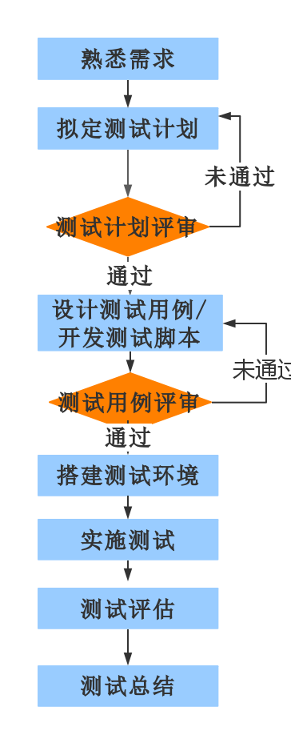
软件测试流程

Slide 4
熟悉需求
熟悉需求的方法
阅读相关说明
阅读有关资料
提出疑问
站在用户角度进行需求评审

Slide 5

计划测试
软件测试计划就是在软件测试工作正式实施之前明确测试的对象，并且通过对资源、时间、风险、测试范围和预算等方面的综合分析和规划，保证有效的实施软件测试。
Notes:
打开一个实例讲解

Slide 6
软件测试计划基本结构
测试计划说明
参考文档
项目介绍
测试范围
风险分析
从用户角度分析需要测试的项
从用户角度分析不需要测出的项
整体测试方法/策略
项目通过/失败标准
暂停测试的标准
计划交付物
……

Slide 7

测试计划
Step1:了解基础知识
了解测试覆盖率
了解测试方法
了解任务大致分配

Slide 8
测试计划
1. Test Plan Identifier 2. References 3. Introduction 4. Test Items 5. Software Risk Issues 6. Features to be Tested 7. Features not to be Tested 8. Approach 9. Item Pass/Fail Criteria 10. Suspension Criteria and Resumption Requirements 11. Test Deliverables 12. Remaining Test Tasks 13. Environmental Needs 14. Staffing and Training Needs 15. Responsibilities 16. Schedule 17. Planning Risks and Contingencies 18. Approvals 19. Glossary
Step2:查阅并熟悉标准
文档(IEEE 829 Format)
IEEE Test Plan Template

Slide 9
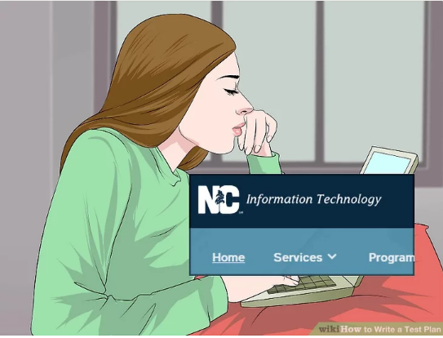
测试计划
Step3:书写说明（包含简单的摘要、目标、范围、时间表等）

Slide 10

测试计划
Step4:定义目标
定义哪些测试哪些不测试
常见的包括：模块测试、集成测试、系统测试等等

Slide 11
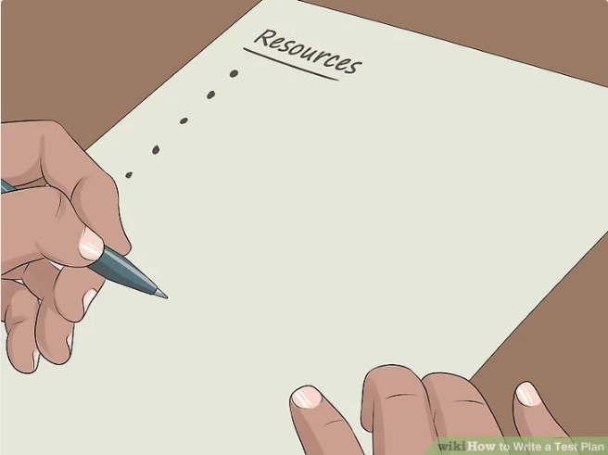
测试计划
Step5:写出需要的资源
包含人力资源和软硬件资源

Slide 12

测试计划
Step6:写出测试过程中可能的风险和依赖

Slide 13
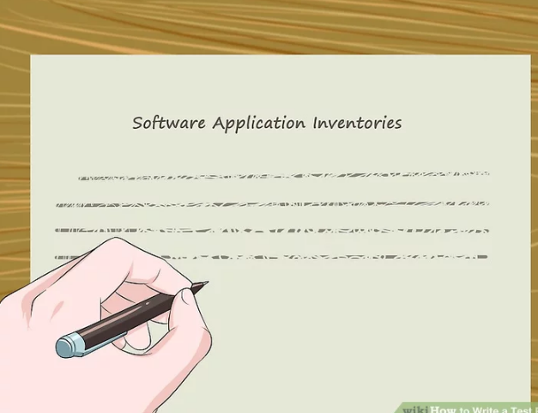
测试计划
Step7:写出你将如何测试以及测试完成后会有哪些可交付成果

Slide 14
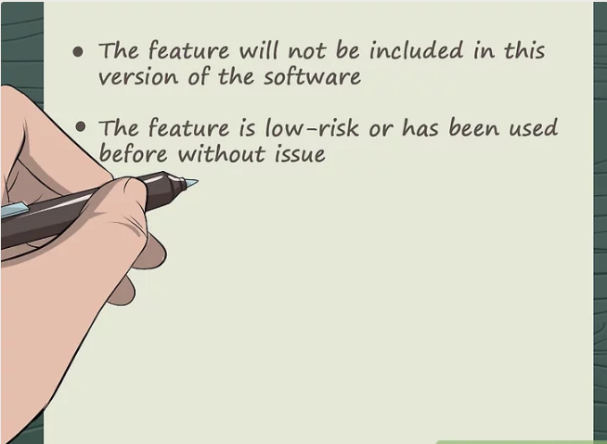
测试计划
Step8:列出哪些功能不测试，以及不测试的原因

Slide 15

测试计划
Step9:写出测试策略和将要使用的工具以及收集的信息

Slide 16
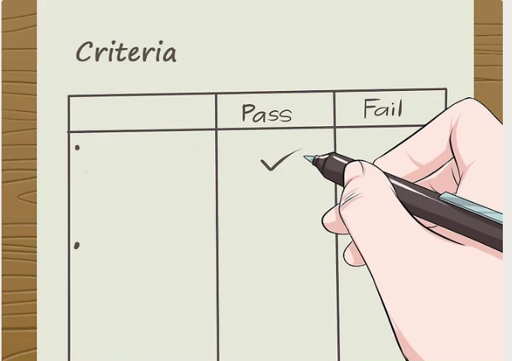
测试计划
Step10:制定通过或失败的标准

Slide 17

测试计划
Step11:列出在测试期间将产生的文件清单

Slide 18
设计测试用例/开发测试脚本（设计测试）
测试用例的概念
为实施测试而向被测试系统提供的输入数据、操作或各种环境设置以及期望结果等信息的一个特定集合。
开发测试脚本
为进行自动化测试做准备

Slide 19
测试用例格式
执行条件 | 在后台添加1个前台用户，用户名为user，密码为a1，进入系统前台登录页面
用例编号 | 操作步骤 | 输入数据 | 期望结果 | 执行结果
DL001 | 1.输入用户名 2.输入密码 3.点击“登录”按钮 | 用户名 =user 密码=a1 | 提示登录成功， 进入系统页面

Slide 20
搭建测试环境（实施测试）
环境分为
开发环境
测试环境（需要测试人员搭建）
正式环境
搭建注意事项
不同项目搭建方式不同
比如：C/C++ 、HTML+CSS+JavaScript、......

Slide 21
执行测试
执行测试用例
提交Bug
回归测试
执行测试用例
提交bug
回归测试

Slide 22
测试评估与总结
测试总结
总结测试过程
总结测试中遇到的问题
总结测试过程中人员分配及工作量等问题
测试评估
评估 Bug 走向
评估产品质量

Slide 23
测试停止的依据
标准一：测试超过了预定时间，则停止测试。
标准二：执行了所有的测试用例，但并没有发现故障，则停止测试。
标准三：使用特定的测试用例设计方案作为判断测试停止的基础。
标准四：正面指出停止测试的具体要求，即停止测试的标准可定义为查出某一预订数目的故障。
标准五：根据单位时间内查出故障的数量和严重程度决定是否停止测试。
Notes:
公司内部测试结束前的总结性文档

Slide 24
测试停止的依据
缺陷修复率标准
一、二级错误修复率应达到 100%
三、四级错误修复率应达到 80%以上
五级错误修复率应达到 60%以上
覆盖率标准
语句覆盖率最低不能小于80%
测试用例执行覆盖率应达到100%
测试需求执行覆盖率应达到100%

Slide 25
测试总结报告定义
测试报告文档是测试阶段最后的文档产出物，把测试的过程和结果写成文档，并对发现的问题和缺陷进行分析，为纠正软件的存在的质量问题提供依据，同时为软件验收和交付打下基础。
Notes:
公司内部测试结束前的总结性文档

Slide 26
测试总结报告内容
文件名称、编号、版本等基本信息
引言（编写目的、项目介绍、常用术语、参考文档）
测试概要（测试用例设计、测试环境与配置、工具）
测试结果与缺陷分析（测试执行情况与记录；覆盖结果分析；缺陷统计与分析 ）
测试结论与建议（测试结论、测试建议）

Slide 27
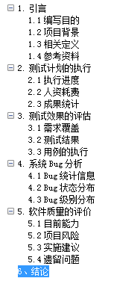
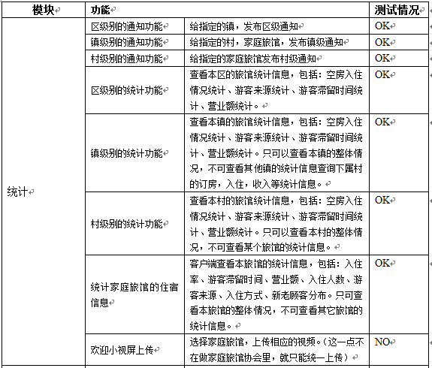
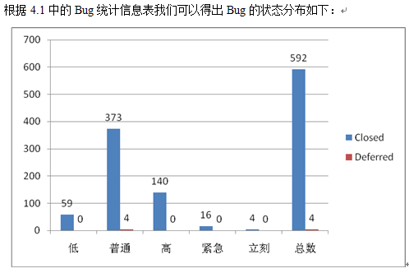
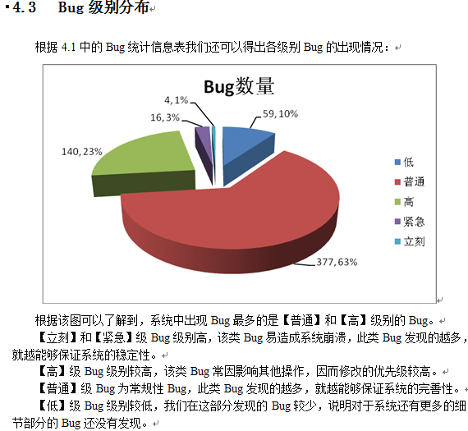
测试总结报告实例

Slide 28
软件测试流程
本节重点
软件测试流程
软件测试中几个概念

Slide 29
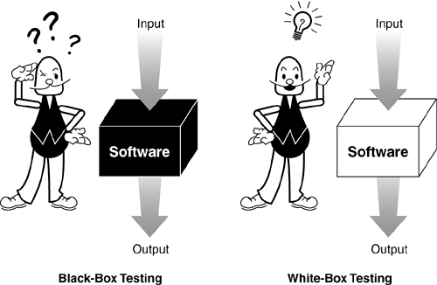
测试基础概念
黑盒测试
把程序看作一个不能打开的黑盒子，在完全不考虑程序内部结构和内部特性的情况下检测每个功能是否正常使用
白盒测试
又称结构测试、透明盒测试、逻辑驱动测
试或基于代码的测试

Slide 30
测试基础概念
静态测试
不运行程序，只是对程序进行检查和审核
动态测试
使用和运行程序进行检查
通过性测试
审查软件，描绘状态，尝试各种合法可能性，确认状态及其转换正常
失效性测试
为了破坏软件而设计和执行的测试用例

Slide 31
小练习
请说出如下工作属于什么测试
对产品说明书的检查
对游戏的公测
新版QQ试用
检查项目代码

Slide 32
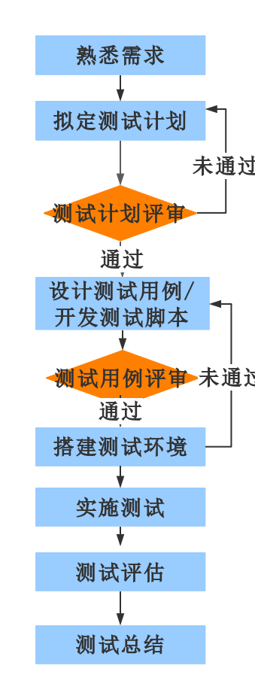
内容总结
软件测试流程
软件测试基础概念
黑盒、白盒
静态、动态

Slide 33
Question

